Slide 1
UBLink Radius Server 上網認證管理系統
URS手冊 V1.10
UBLink.org
(北)遠豐科技股份有限公司02-29321422
(中)裕笠科技股份有限公司04-22605121
(南)鉅創科技股份有限公司07-3591912

Slide 2
CONSOLE
請把URS 接上顯示器和鍵盤後開啟電源
在顯示器上就會看到開機資訊，開機完成後就會出現CONSOLE
如需要操作,請依需求輸入大寫的英文

Slide 3
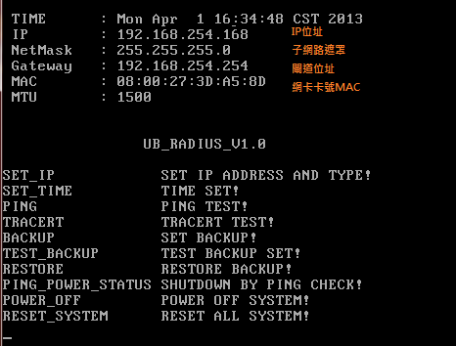
IP設定

Slide 4
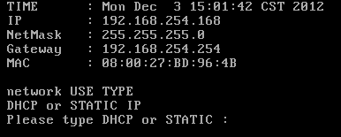
SET_IP 設定IP位址

Slide 5
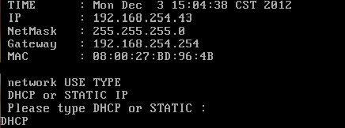
DHCP 設定自動取得IP

Slide 6
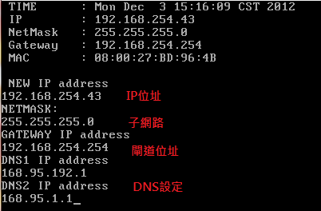
STATIC設定固定IP位址

Slide 7
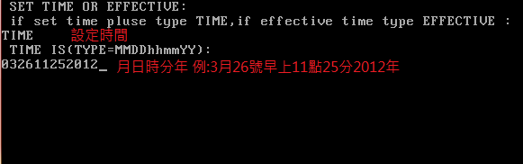
SET_TIME設定本機時間

Slide 8
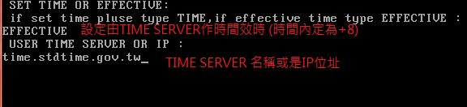
EFFECTIVE
利用TIME SERVER效正主機時間

Slide 9
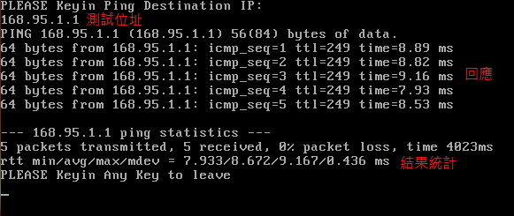
PING測試

Slide 10
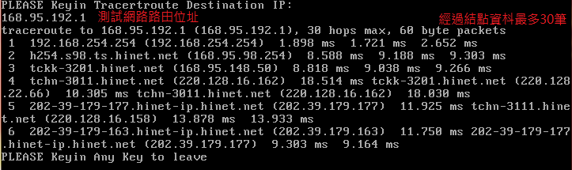
TRACERT網路路由測試

Slide 11
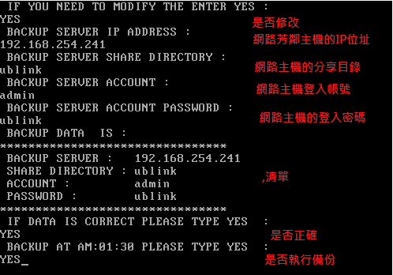
BACKUP備份

Slide 12
TEST_BACKUP
會在BACKUP設定的主機分享目錄中產生一個
UB_URS_BACKUPTEST檔案。
如果沒有產生,請再查一下 BACKUP的設定資料。

Slide 13
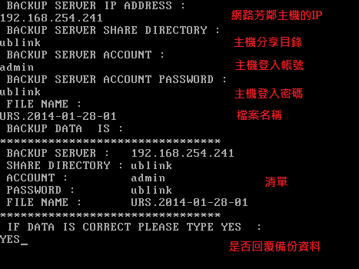
RESTORE回覆備份資料

Slide 14
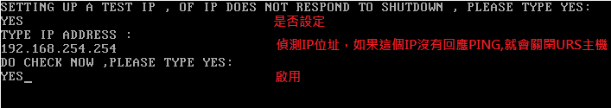
PING_POWER_STATUS
這個功能是用於市電有問題時(由市電供電的設備沒有回應),利用UPS設備供電時自動把USR關機的功能。

Slide 15

RESET_SYSTEM

Slide 16
REGISTRATION
使用光碟版的URS會有有效測試期的顯示
SYSTEM CAN USR THE TIME REMAINING
URS由光碟運行的為60天測試版,在輸入註冊碼後就可正常使用。
註冊碼請把Machine Code回傳後才能取得。

Slide 17
REGISTRATION
使用光碟版的URS會有有效測試期的顯示
SYSTEM CAN USR THE TIME REMAINING
URS由光碟運行的為60天測試版,在輸入註冊碼後就可正常使用。
註冊碼請把Machine Code回傳後才能取得。

Slide 18
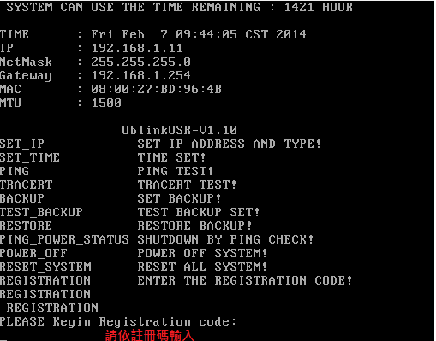

Slide 19
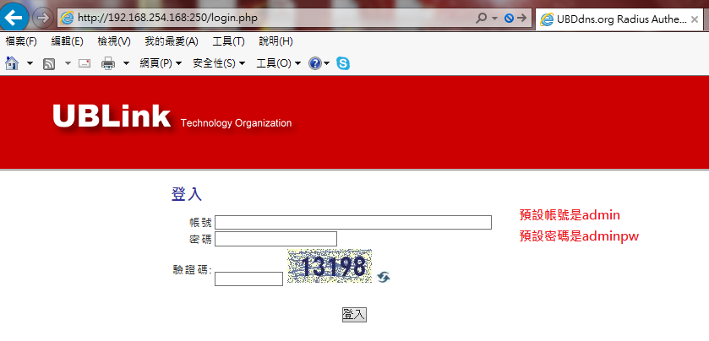
WEB
URS的WEB管理介面是http://[URS的IP]:250

Slide 20
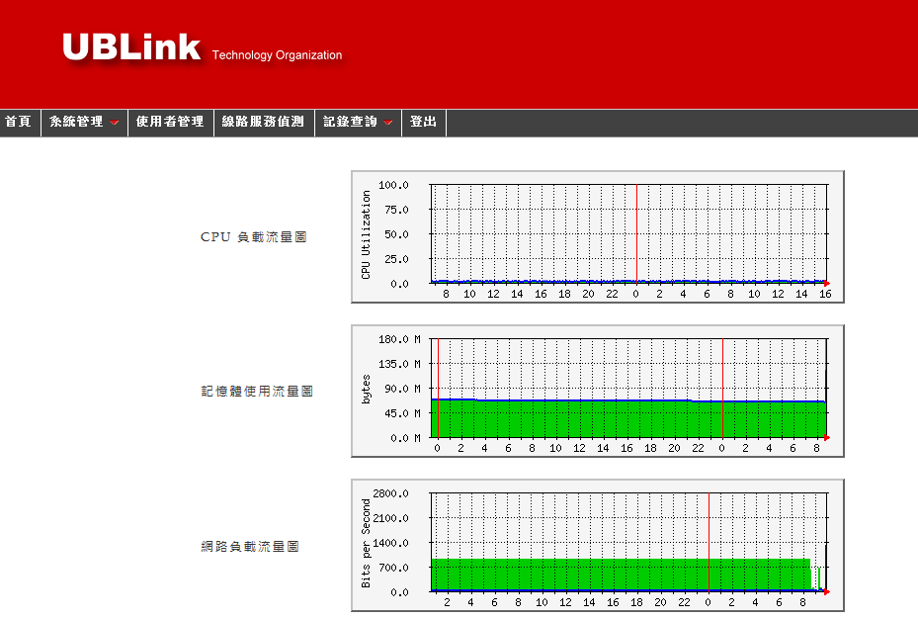

Slide 21
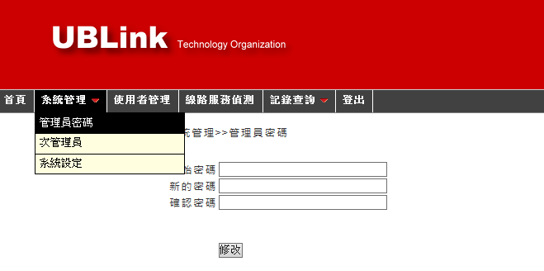
修改管理帳號密碼

Slide 22
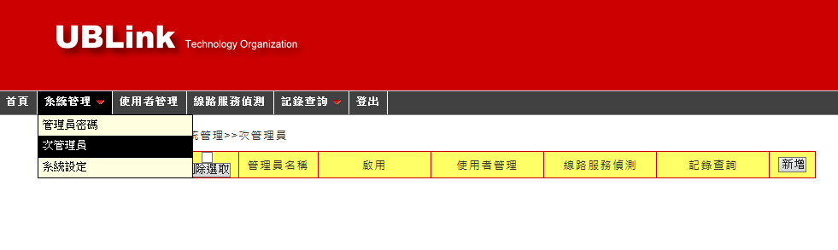
次管理員

Slide 23
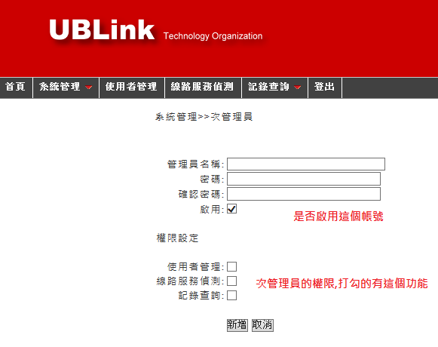

Slide 24
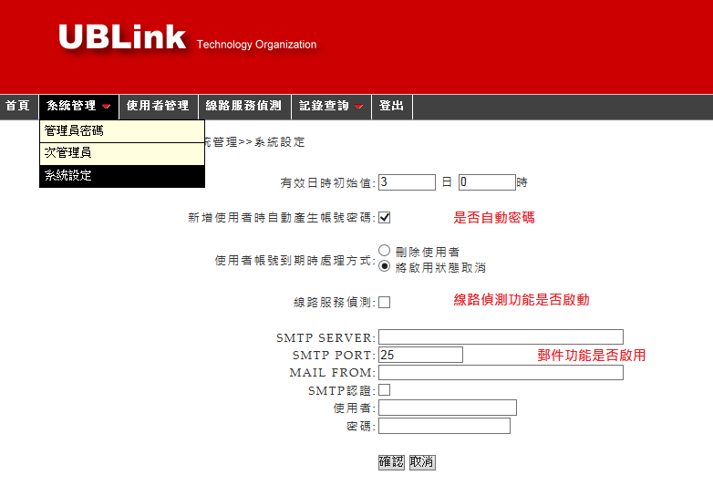
系統設定

Slide 25
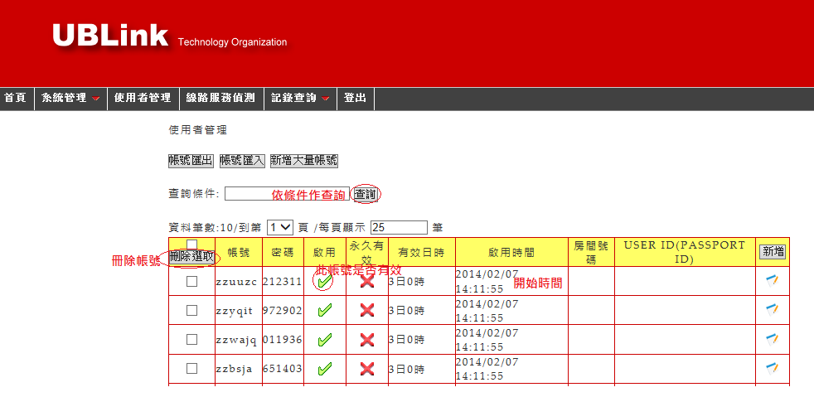
使用者管理

Slide 26
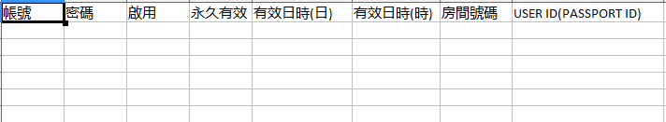
帳號滙入滙出
格式

Slide 27
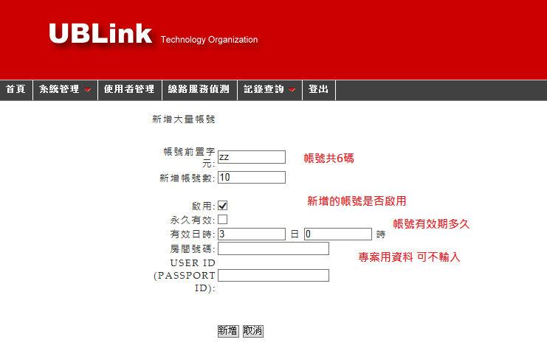
大量新增帳號

Slide 28
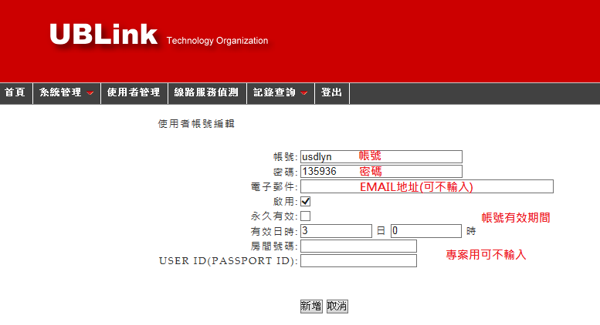
單筆新增

Slide 29
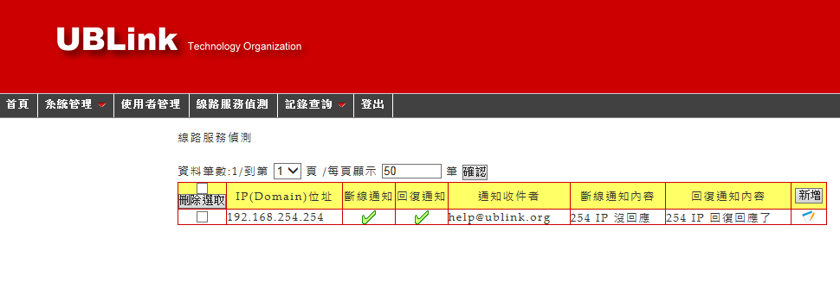
線路偵測

Slide 30
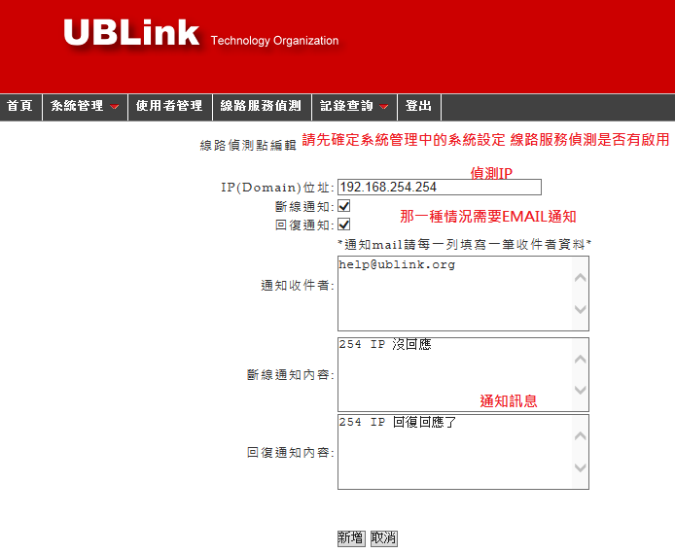
線路偵測點設定

Slide 31
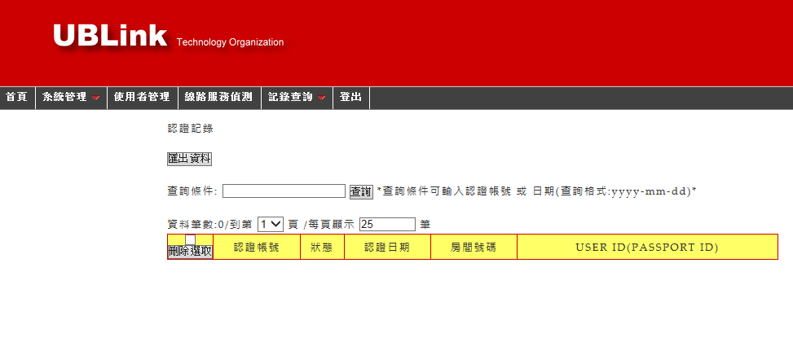
記錄查詢

Slide 32
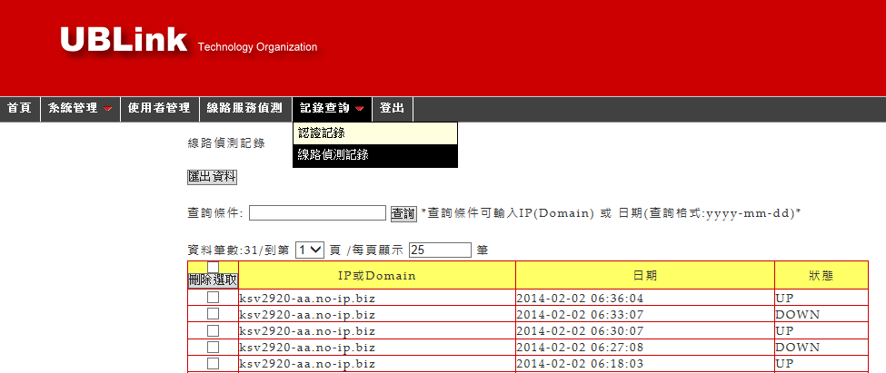
線路偵測記錄

